Slide 1


Slide 2

O lema 2024:

Slide 3

Patrocinadores INAD Brasil 2024

Slide 4

Apoiadores nacionais

Slide 5

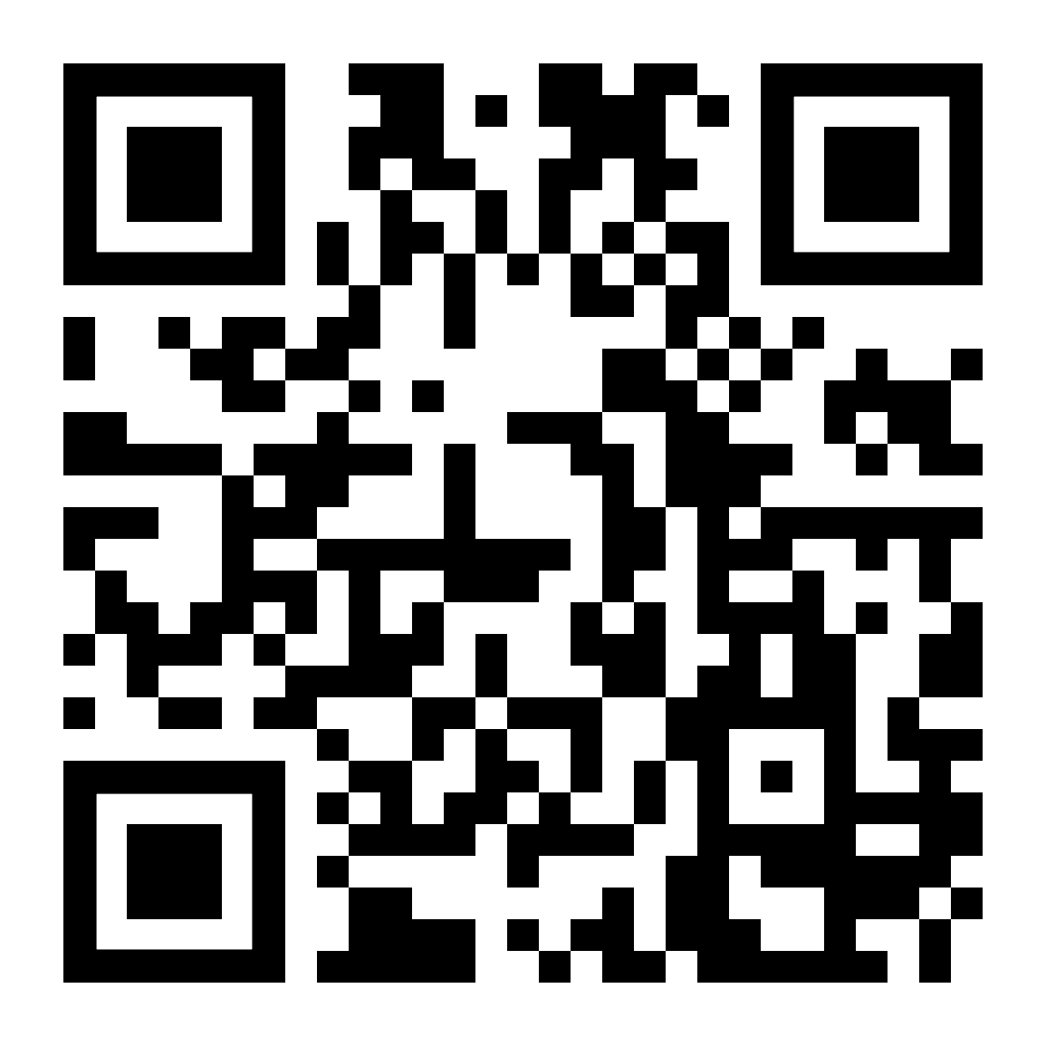
Materiais INAD Brasil 2024
Todos os links no site
https://www.inadbrasil.com/materiais-inad-2024/
Todos os materiais o repositório do GitHub
https://github.com/inadbrasil/inad2024
Materiais 2024 (GitHub)

Slide 6

Nossa embaixadora é a
Mari

Slide 7




Temos a Mari com diversos EPIs e formatos
PNG (transparente)

Slide 8

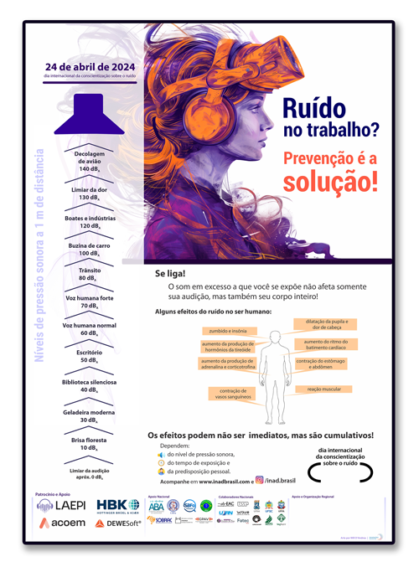
Cartazes INAD Brasil 2024
A3
A4
Formatos
PDF e CDR

Slide 9
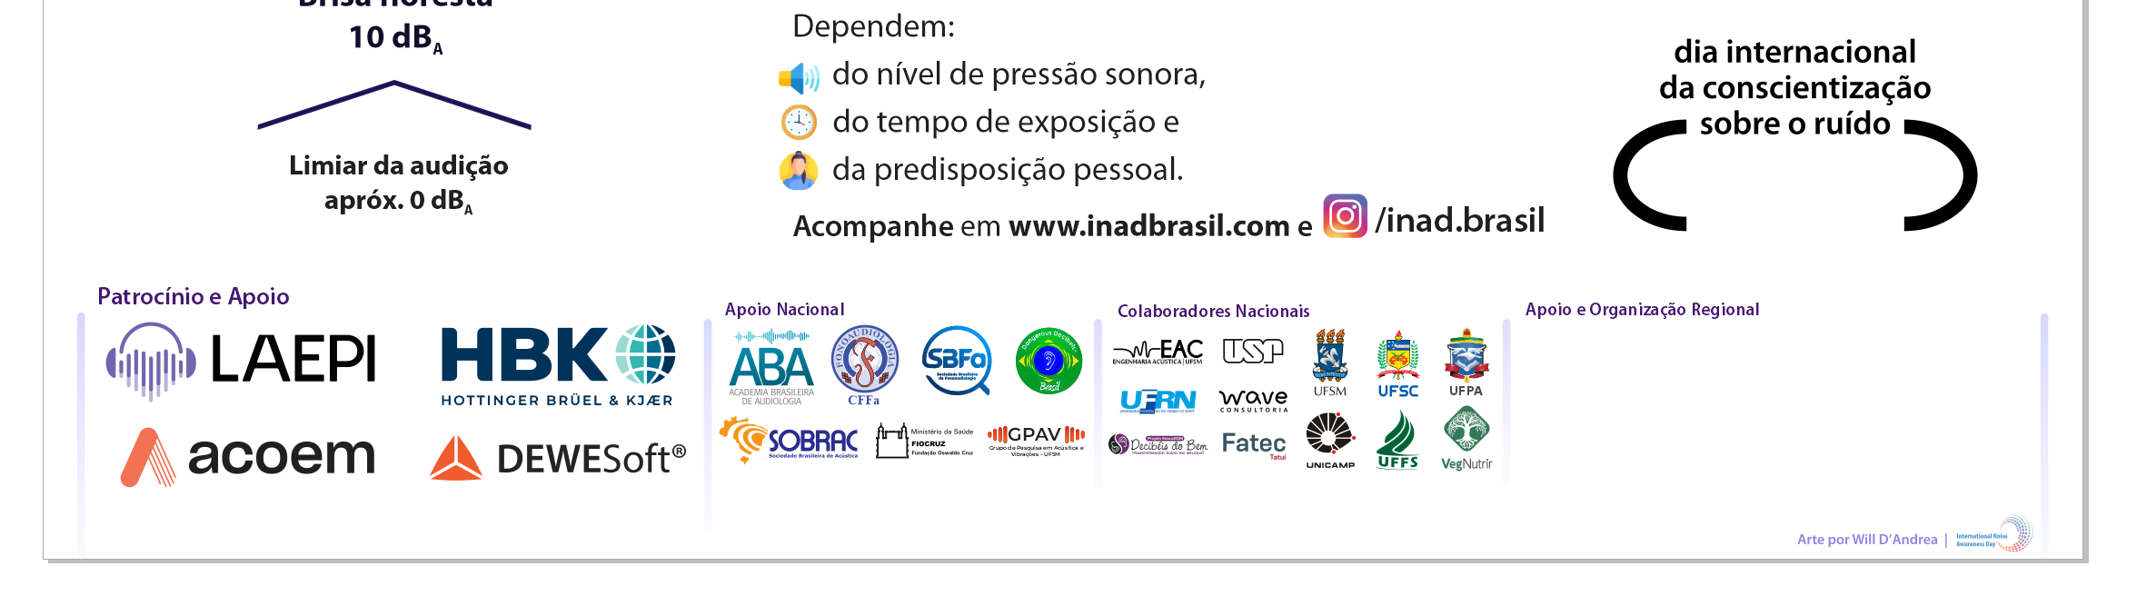

Cartazes INAD Brasil 2024
Alguns materiais têm duas versões
Com espaço para apoio local/regional
Sem espaço para apoio local/regional
Se você precisa de ajuda para colocar os logos do apoio regional, entre em contato com a comissão.
Use conforme a sua necessidade.

Slide 10


Material para Instagram (1x1)

Slide 11



Material para Instagram (9x16)

Slide 12



Cartazes Keep Calm (A3 ou A4)

Slide 13
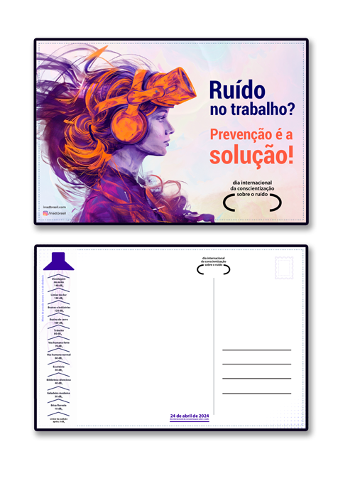
Postal
10 cm x 15 cm
Formato
PDF

Slide 14

Banner
80 cm x 120 cm
100 cm x 130 cm
Formatos
PDF e CDR

Slide 15

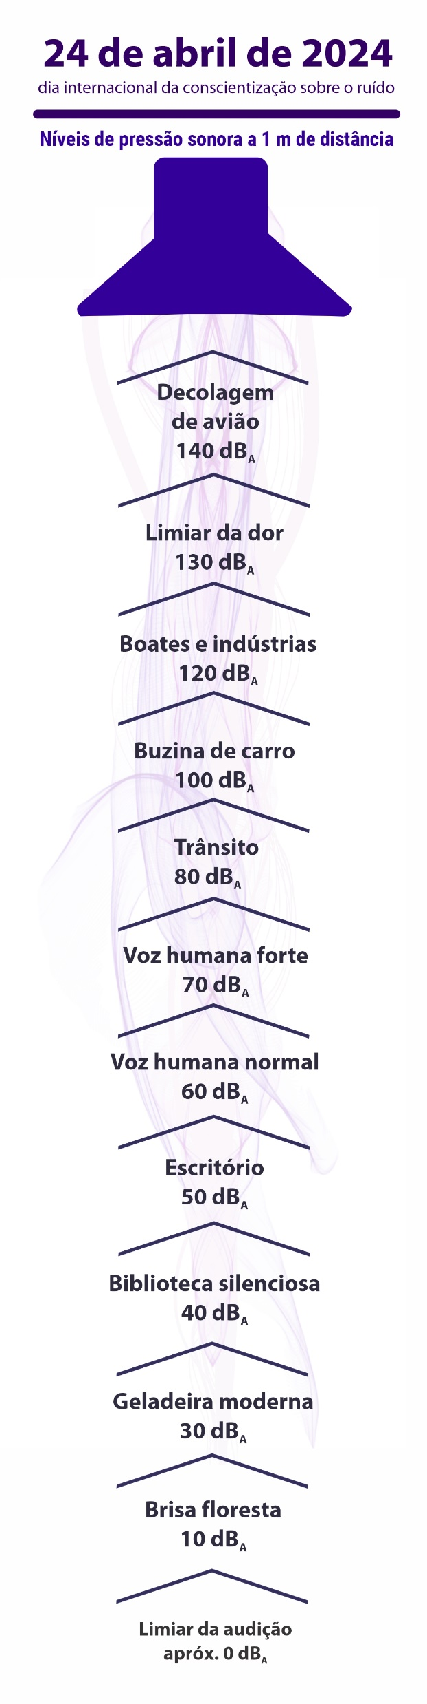






Elementos gráficos (em PNG)

Slide 16

Materiais 2024 (GitHub)
Links

Slide 17

Participe do INAAD Brasil
Marque @inad.brasil no Insta

